Slide 1
과목_학년학기_단원 | suh_0601_04
차시명 | 07 백분율이 사용되는 경우를 알아볼까요
파일명 | suh_0601_04_0007
검토 | 담당
 | 김윤희
문서 HISTORY
번호 | 버전 | 문서 작성일 | 내용 비고 | 작성자 (내선번호) | 검토자
1 | V 1.0 | 2022.02.06 | 문서 발생 | 백지수
2 | V 2.0 | 2022.02.18 | 1차 검수 및 문서 수정 |  | 김윤희
3
4
5
6
7
8
9
10
11

Slide 2
학습 단계 | 자료명 | 프레임 수 | 교과서 정보 | 파일명 | 자료 형태
도입 | [생각 열기] 그림 살펴보기 | 1 | 수학 84쪽, 수학 익힘 58~59쪽 | suh_0601_04_0007_101_1.html | Html5
 | 이번 시간에 배울 내용 | 1 |  | suh_0601_04_0007_102_1.html | Html5
전개 | [활동 1] 두 물건의 할인율 비교하기 | 1 | 수학 84쪽, 수학 익힘 58~59쪽 | suh_0601_04_0007_201_1.html | Html5
 | [활동 2] 전교 학생 회장 선거에서 득표율 비교하기 | 1 | 수학 85쪽, 수학 익힘 58~59쪽 | suh_0601_04_0007_202_1.html | Html5
 | [활동 3] 흰색 물감 양에 대한 검은색 물감 양의 비율 알아보기 | 1 | 수학 85쪽, 수학 익힘 58~59쪽 | suh_0601_04_0007_203_1..html | Html5
정 리 | 핵심 정리 | 1 |  | suh_0601_04_0007_301_1.html | Html5
 | 다음 시간에 배울 내용 | 1 |  | suh_0601_04_0007_302_1.html | Html5
평 가 | 확인 문제 | 1 |  | suh_0601_04_0007_401_1.html | Html5
보 충 | 이런 활동을 할 수 있어요 | 1 |  | suh_0601_04_0007_501_1.html | Html5
총 프레임 수 |  | 9

Slide 3
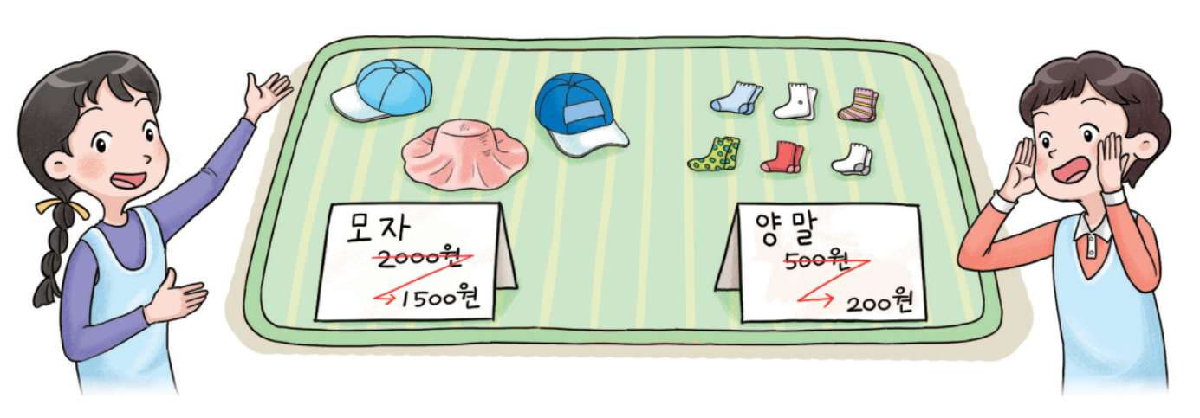



6-1
4. 비와 비율
suh_0601_04_0007_101_1
07 백분율이 사용되는 경우를 알아볼까요
다음 그림의 상황에 대하여 이야기해 봅시다.
Θ Description & Function
답 칸 클릭하면 답 나타남. 정답 확인 버튼은 정답 가리기로 토글 됨.
친구들이 무엇을 하고 있나요?
알뜰시장에서 모자와 양말을 할인해 팔고 있습니다.
#1

Slide 4
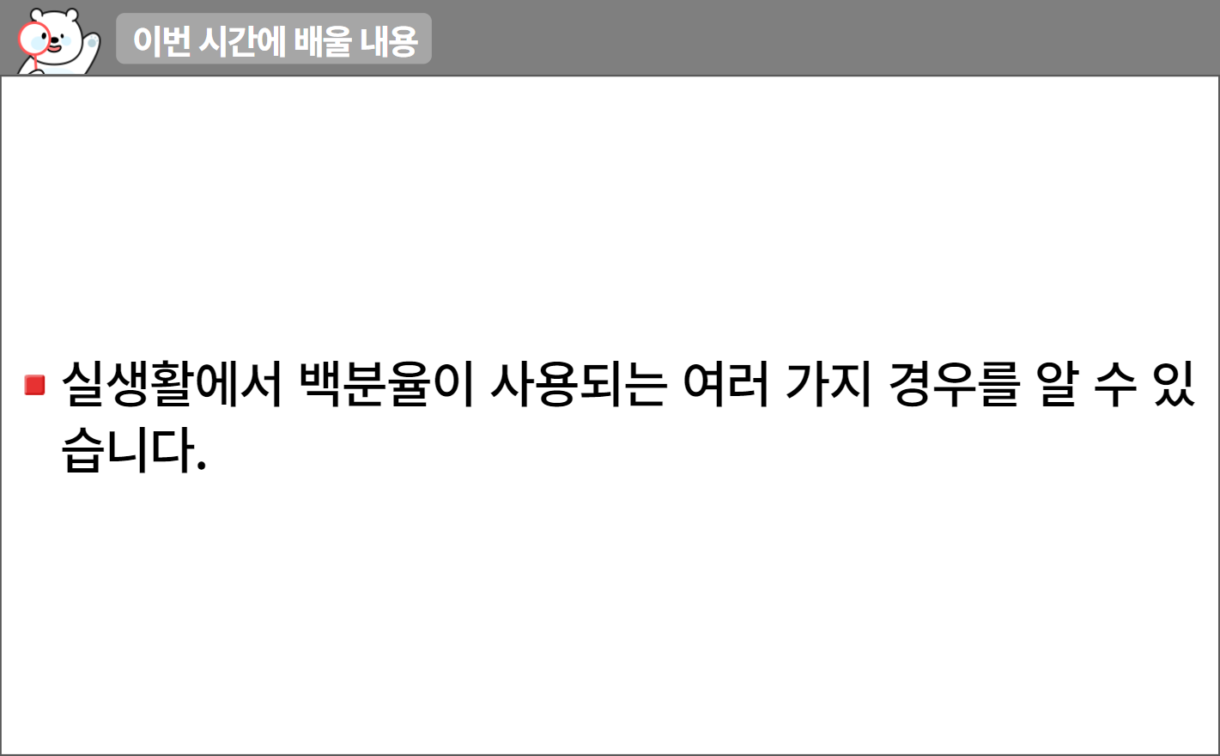
6-1
4. 비와 비율
suh_0601_04_0007_102_1
07 백분율이 사용되는 경우를 알아볼까요
수정사항
1 | 이번 시간에는 무엇을 배울까요 페이지 디자인 수정
2
3
4
5
1

Slide 5

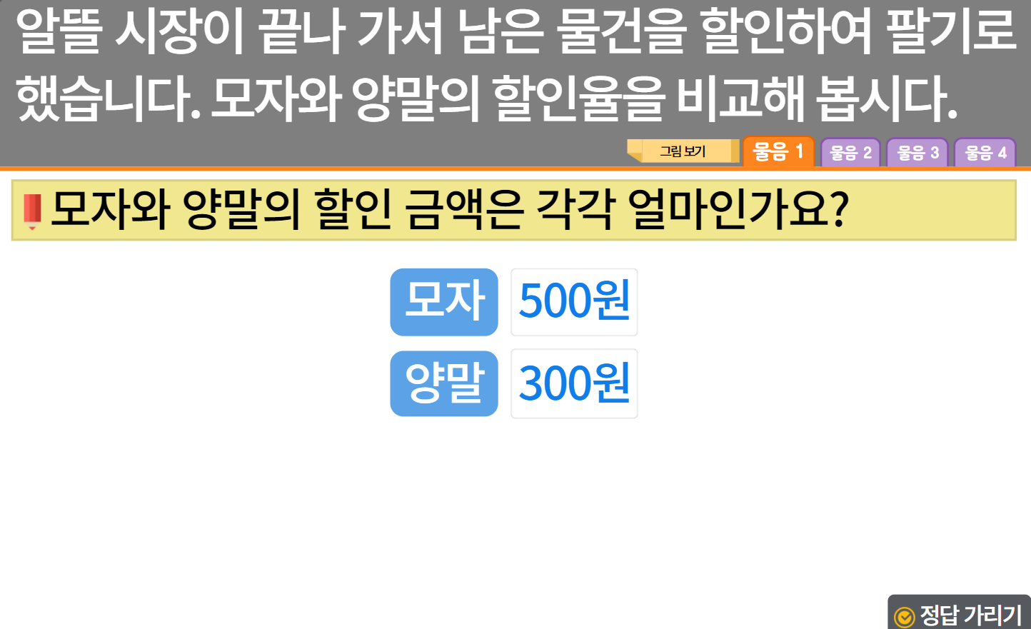

6-1
4. 비와 비율
suh_0601_04_0007_201_1
07 백분율이 사용되는 경우를 알아볼까요
수정사항
1 | 대발문 앞 연필 아이콘 추가
2 | 그림 보기 약물 디자인 수정
3 | 소발문 앞 블릿 디자인 수정
4 | 색상박스 디자인 수정
5 | 정답확인 버튼 디자인 수정 정답 확인 > 정답 가리기로 토글됨
1
2
3
4
5

Slide 6
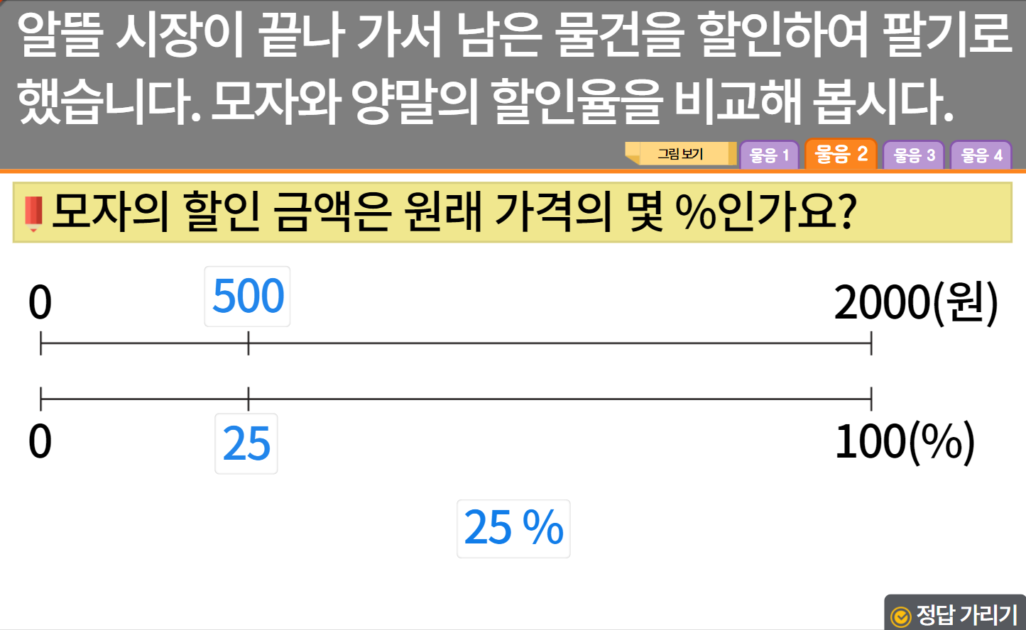
6-1
4. 비와 비율
suh_0601_04_0007_201_1
07 백분율이 사용되는 경우를 알아볼까요
수정사항
1 | 소발문 앞 블릿 디자인 수정
2 | 정답확인 버튼 디자인 수정 정답 확인 > 정답 가리기로 토글됨
3
4
5
1
2

Slide 7
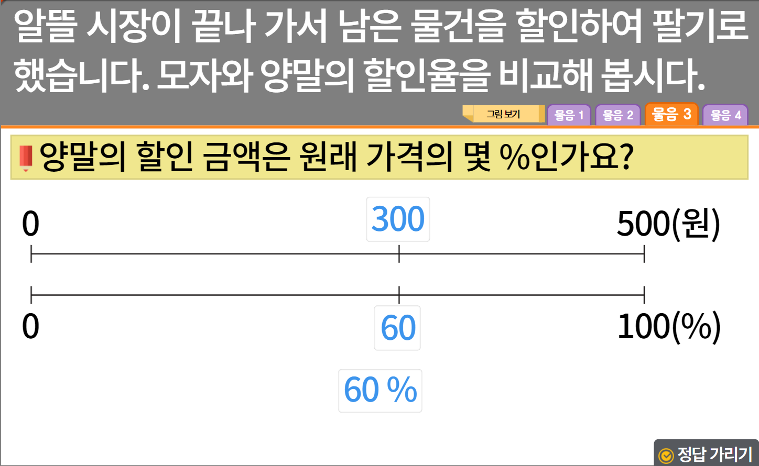
6-1
4. 비와 비율
suh_0601_04_0007_201_1
07 백분율이 사용되는 경우를 알아볼까요
수정사항
1 | 소발문 앞 블릿 디자인 수정
2 | 정답확인 버튼 디자인 수정 정답 확인 > 정답 가리기로 토글됨
3
4
5
1
2

Slide 8
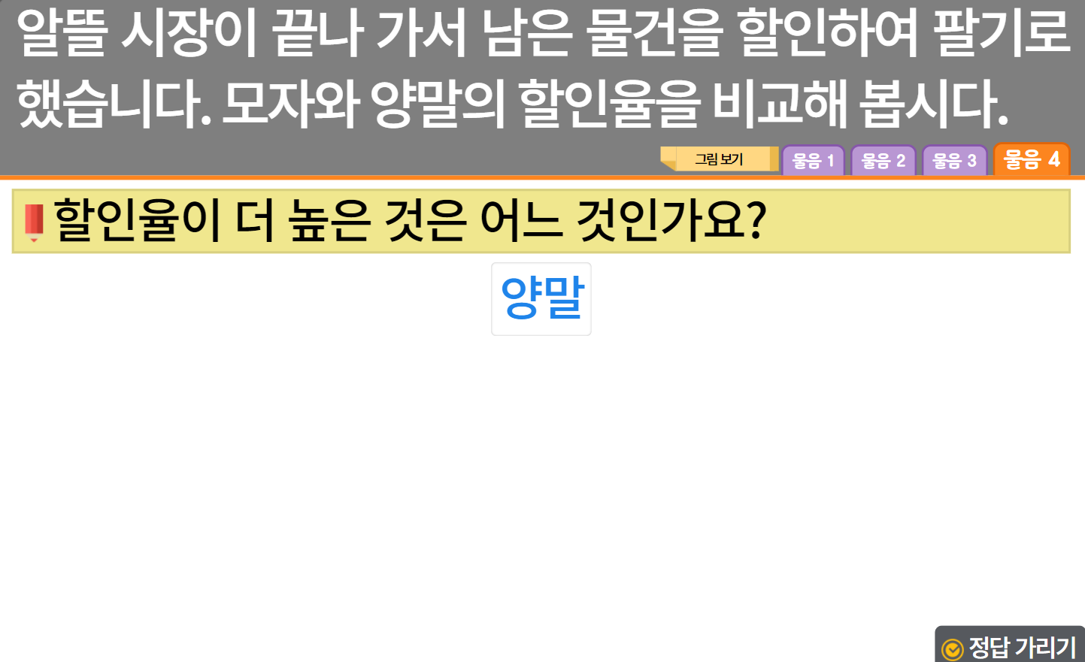
6-1
4. 비와 비율
suh_0601_04_0007_201_1
07 백분율이 사용되는 경우를 알아볼까요
수정사항
1 | 소발문 앞 블릿 디자인 수정
2 | 정답확인 버튼 디자인 수정 정답 확인 > 정답 가리기로 토글됨
3
4
5
1
2

Slide 9
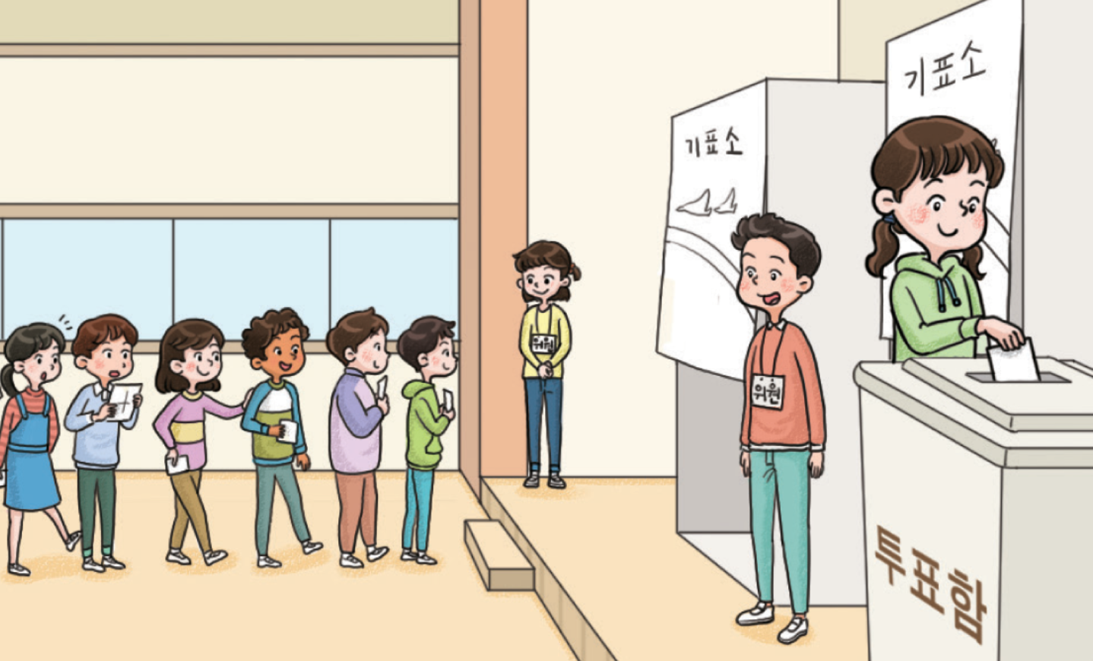
6-1
4. 비와 비율
suh_0601_04_0007_202_1
07 백분율이 사용되는 경우를 알아볼까요
전교 학생 회장 선거 투표에 500명이 참여했습니다. 각 후보의 득표율을 알아봅시다
Θ Description & Function
기존의 suh_0601_04_0007_202_1.html과 suh_0601 _04_0007_202_2.html 두 파일을 합쳐서
suh_0601_04_0007_202_1.html로 만들어주세요
탭 이벤트
그림은 기존의suh_0601_04_0007_202_1 페이지에 있던 그림 넣어주세요.
#1
그림
물음 1
물음 2
물음 3
#2

Slide 10

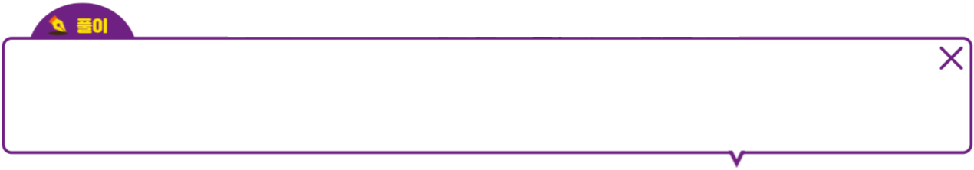

6-1
4. 비와 비율
suh_0601_04_0007_202_1
07 백분율이 사용되는 경우를 알아볼까요
전교 학생 회장 선거 투표에 500명이 참여했습니다. 각 후보의 득표율을 알아봅시다
Θ Description & Function
풀이 확인 버튼 및 팝업 내용 추가(미니 팝업창)
확인 버튼 클릭하면 답 나타남. 정답 확인 버튼은 정답 가리기로 토글됨.
그림
물음 1
물음 2
물음 3
가 후보의 득표율은 몇 %인가요?
후보 | 가 | 나 | 무효표
득표수(표) | 265 | 230 | 5
53
%
265
500
를 백분율로 나타내면 53 %입니다.
#1
#2

Slide 11
6-1
4. 비와 비율
suh_0601_04_0007_202_1
07 백분율이 사용되는 경우를 알아볼까요
전교 학생 회장 선거 투표에 500명이 참여했습니다. 각 후보의 득표율을 알아봅시다
Θ Description & Function
풀이 확인 버튼 및 팝업 내용 추가(미니 팝업창)
확인 버튼 클릭하면 답 나타남. 정답 확인 버튼은 정답 가리기로 토글됨.
그림
물음 1
물음 2
물음 3
나 후보의 득표율은 몇 %인가요?
후보 | 가 | 나 | 무효표
득표수(표) | 265 | 230 | 5
46
%
230
500
를 백분율로 나타내면 46 %입니다.
#1
#2

Slide 12
6-1
4. 비와 비율
suh_0601_04_0007_202_1
07 백분율이 사용되는 경우를 알아볼까요
전교 학생 회장 선거 투표에 500명이 참여했습니다. 각 후보의 득표율을 알아봅시다
Θ Description & Function
풀이 확인 버튼 및 팝업 내용 추가(미니 팝업창)
확인 버튼 클릭하면 답 나타남. 정답 확인 버튼은 정답 가리기로 토글됨.
그림
물음 1
물음 2
물음 3
무효표는 전체의 몇 %인가요?
후보 | 가 | 나 | 무효표
득표수(표) | 265 | 230 | 5
1
%
5
500
1
100
무효표가 5표이고 ＝ 이므로 1 %입니다.
#1
#2

Slide 13
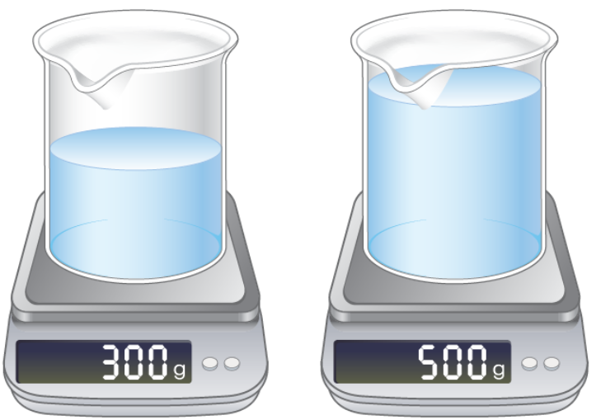


6-1
4. 비와 비율
suh_0601_04_0007_203_1
07 백분율이 사용되는 경우를 알아볼까요
과학 시간에 소금물을 만들어 ‘용액의 진하기 실험’을 했습니다. 슬기는 소금 60 g을 녹여 소금물 300 g을 만들었고, 연수는 소금 100 g을 녹여 소금물 500 g을 만들었습니다. 누가 만든 소금물이 더 진한지 비교해 봅시다.
Θ Description & Function
기존의 suh_0601_04_0007_203_1.html과 suh_0601 _04_0007_203_2.html 두 파일을 합쳐서
suh_0601_04_0007_203_1.html로 만들어주세요
탭 이벤트
그림은 기존의suh_0601_04_0007_203_1 페이지에 있던 그림 넣어주세요.
색상박스, 캐릭터, 말풍선은 디자인 수정
#1
그림
물음 1
물음 2
물음 3
전자저울은
비커를 올려놓은 후
‘0’으로 맞추어야 해요.
#2
슬기
연수

Slide 14
6-1
4. 비와 비율
suh_0601_04_0007_203_1
07 백분율이 사용되는 경우를 알아볼까요
과학 시간에 소금물을 만들어 ‘용액의 진하기 실험’을 했습니다. 슬기는 소금 60 g을 녹여 소금물 300 g을 만들었고, 연수는 소금 100 g을 녹여 소금물 500 g을 만들었습니다. 누가 만든 소금물이 더 진한지 비교해 봅시다.
Θ Description & Function
풀이 확인 버튼 및 팝업 내용 추가(미니 팝업창)
확인 버튼 클릭하면 답 나타남. 정답 확인 버튼은 정답 가리기로 토글됨.
그림
물음 1
물음 2
물음 3
슬기가 만든 소금물에서 소금물 양에 대한 소금 양의 비율은 몇 %인가요?
20
%
60
300
을 백분율로 나타내면 20 %입니다.
#1
#2

Slide 15
6-1
4. 비와 비율
suh_0601_04_0007_203_1
07 백분율이 사용되는 경우를 알아볼까요
과학 시간에 소금물을 만들어 ‘용액의 진하기 실험’을 했습니다. 슬기는 소금 60 g을 녹여 소금물 300 g을 만들었고, 연수는 소금 100 g을 녹여 소금물 500 g을 만들었습니다. 누가 만든 소금물이 더 진한지 비교해 봅시다.
Θ Description & Function
풀이 확인 버튼 및 팝업 내용 추가(미니 팝업창)
확인 버튼 클릭하면 답 나타남. 정답 확인 버튼은 정답 가리기로 토글됨.
그림
물음 1
물음 2
물음 3
연수가 만든 소금물에서 소금물 양에 대한 소금 양의 비율은 몇 %인가요?
20
%
100
500
을 백분율로 나타내면 20 %입니다.
#1
#2

Slide 16
6-1
4. 비와 비율
suh_0601_04_0007_203_1
07 백분율이 사용되는 경우를 알아볼까요
과학 시간에 소금물을 만들어 ‘용액의 진하기 실험’을 했습니다. 슬기는 소금 60 g을 녹여 소금물 300 g을 만들었고, 연수는 소금 100 g을 녹여 소금물 500 g을 만들었습니다. 누가 만든 소금물이 더 진한지 비교해 봅시다.
Θ Description & Function
확인 버튼 클릭하면 답 나타남. 정답 확인 버튼은 정답 가리기로 토글됨.
그림
물음 1
물음 2
물음 3
누가 만든 소금물이 더 진한가요?
진하기가 같습니다.
#1

Slide 17
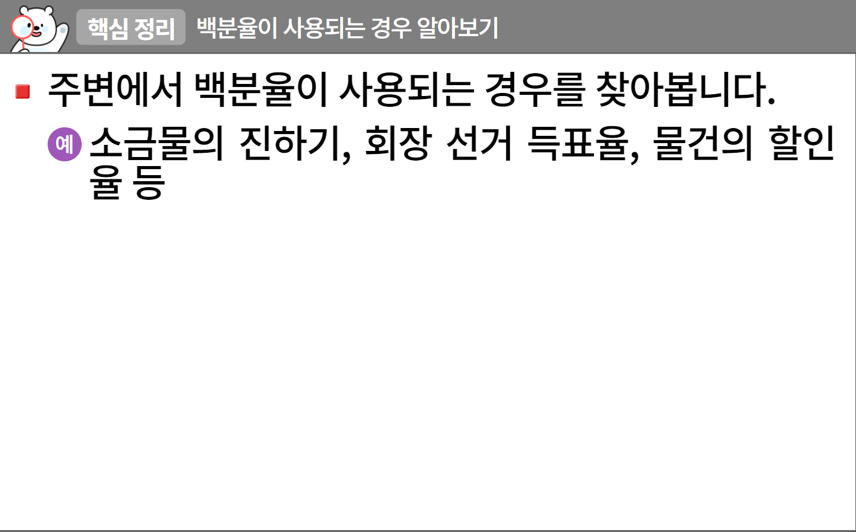
6-1
4. 비와 비율
suh_0601_04_0007_301_1
07 백분율이 사용되는 경우를 알아볼까요
수정사항
1 | 핵심정리 페이지 디자인 수정
2 | 블릿 디자인 수정
3 | 예 약물 디자인 수정
4
5
1
2
3

Slide 18
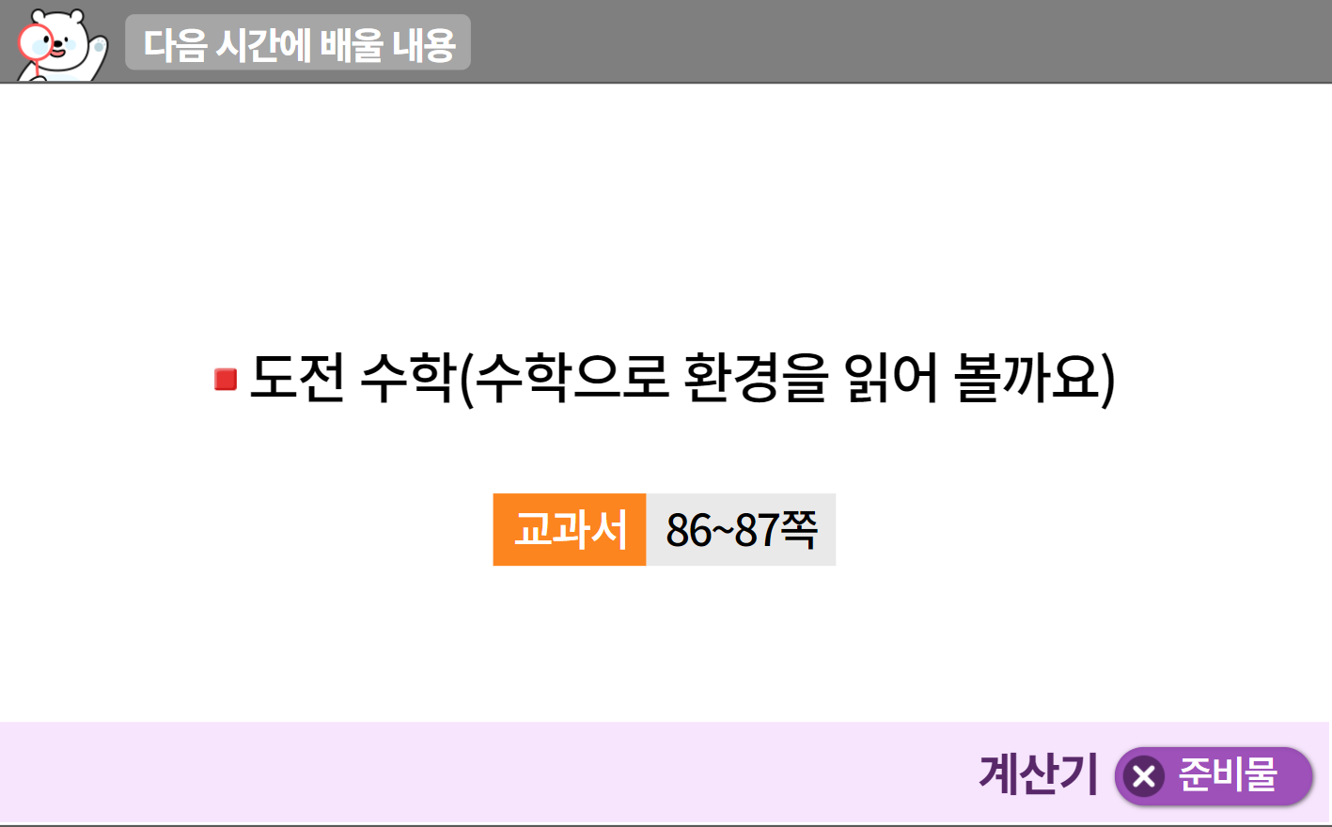

6-1
4. 비와 비율
suh_0601_04_0007_302_1
07 백분율이 사용되는 경우를 알아볼까요
수정사항
1 | 다음 시간에 배울 내용 페이지 디자인 수정
2 | 디자인 수정
3 | 준비물 약물 및 팝업박스 디자인 수정 (비고 참고)
4
5
1
3
4

Slide 19

6-1
4. 비와 비율
suh_0601_04_0007_401_1.html
07 백분율이 사용되는 경우를 알아볼까요
수정사항
1 | 확인 문제 게이트 페이지 수정
2
3
4
5
1

Slide 20
6-1
4. 비와 비율
suh_0601_04_0007_401_1.html
07 백분율이 사용되는 경우를 알아볼까요
수정사항
기존 1,2번은 4,5번에 넣고 1,2,3번 문제 신규 추가 확인문제 디자인 수정 (비고란 링크 참고, 이하 공통)
1 | 풀이 확인 버튼 및 팝업 내용 추가(미니 팝업창)
2 | 답 칸 클릭하면 답 나타남. 정답 확인 버튼은 정답 가리기로 토글 됨.
3 | 볼드
4
5
문제 1
문제 2
문제 3
문제 4
문제 5
성진이는 장난감 가게에서 6000원인 장난감을 할인받아 4500원에 샀습니다. 성진이는 몇 %를 할인받았는지 구해 보시오.
25
%
6000원인 장난감을 4500원에 샀으므로 할인 받은 금액은
6000－4500＝1500(원)입니다.
따라서 할인율은 ×100＝25이므로 25 %입니다.
#3
1500
6000
#1
#2

Slide 21
6-1
4. 비와 비율
suh_0601_04_0007_401_1.html
07 백분율이 사용되는 경우를 알아볼까요
수정사항
1 | 풀이 확인 버튼 및 팝업 내용 추가(미니 팝업창)
2 | 답 칸 클릭하면 답 나타남. 정답 확인 버튼은 정답 가리기로 토글 됨.
3 | 볼드
4
5
문제 1
문제 2
문제 3
문제 4
문제 5
연수는 학급 회장 선거에서 반 전체 학생 24명 중 18표를 얻어 학급 회장이 되었습니다. 연수의 득표율은 몇 %인지 구해보시오.
75
%
#3
연수의 득표율은 ×100＝75이므로 75 %입니다.
18
24
#1
#2

Slide 22
6-1
4. 비와 비율
suh_0601_04_0007_401_1.html
07 백분율이 사용되는 경우를 알아볼까요
수정사항
1 | 풀이 확인 버튼 및 팝업 내용 추가(미니 팝업창 다음 슬라이드)
2 | 답 칸 클릭하면 답 나타남. 정답 확인 버튼은 정답 가리기로 토글 됨.
3
4
5
문제 1
문제 2
문제 3
문제 4
문제 5
지혜와 슬기가 농구공 던져 넣기 게임을 했습니다. 두 친구의 성공률을 백분율로 나타내어 누가 더 성공률이 높은지 구해 보시오.
지혜
난 공을 25번 던져서 20번 넣었어.
지혜의 성공률
80
%
슬기
난 공을 20번 던져서 7번 실패하고 나머지는 성공했어.
슬기의 성공률
75
%
지혜
가 성공률이 더 높습니다.
#1
#2

Slide 23
6-1
4. 비와 비율
suh_0601_04_0007_401_1.html
07 백분율이 사용되는 경우를 알아볼까요
수정사항
<풀이 확인 클릭 시 나타나는 화면>
1 | 볼드
2
3
4
5
문제 1
문제 2
문제 3
문제 4
문제 5
지혜와 슬기가 농구공 던져 넣기 게임을 했습니다. 두 친구의 성공률을 백분율로 나타내어 누가 더 성공률이 높은지 구해 보시오.
지혜
난 공을 25번 던져서 20번 넣었어.
지혜의 성공률
80
%
슬기
난 공을 20번 던져서 7번 실패하고 나머지는 성공했어.
20
25
#1
지혜의 성공률: ×100＝80이므로 80 %이고,
슬기의 성공률: ×100＝75이므로 75 %이므로
지혜의 성공률이 더 높습니다.
슬기의 성공률
75
%
#1
15
20
#1
지혜
가 성공률이 더 높습니다.

Slide 24
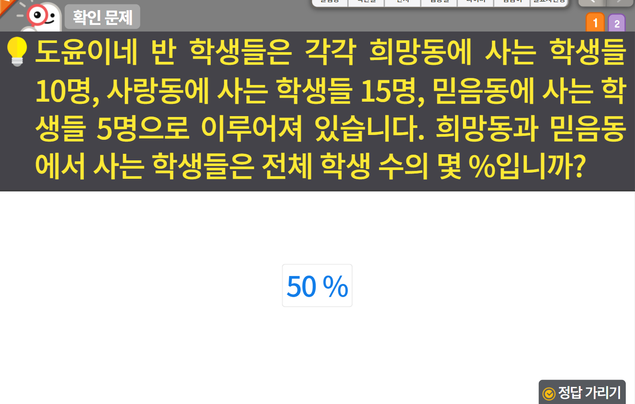

6-1
4. 비와 비율
suh_0601_04_0007_401_1.html
07 백분율이 사용되는 경우를 알아볼까요
수정사항
기존 1,2번은 4,5번에 넣고 1,2,3번 문제 신규 추가
1 | 발문 앞 블릿 디자인 수정
2 | 풀이 확인 버튼 및 팝업 내용 추가(미니 팝업창 다음 슬라이드)
3 | 정답 확인>정답 가리기로 토글됨.
4
5
1
2
3

Slide 25
6-1
4. 비와 비율
suh_0601_04_0007_401_1.html
07 백분율이 사용되는 경우를 알아볼까요
수정사항
<풀이 확인 클릭 시 나타나는 화면>
1 | 볼드
2
3
4
5
도윤이네 반 총 학생 수는 30명이고, 희망동과 믿음동에 사는 학생들은 10＋5＝15(명)입니다. 따라서 희망동과 믿음동에 사는 학생의 백분율은 ×100＝50이므로 50 %입니다.
#1
15
30

Slide 26
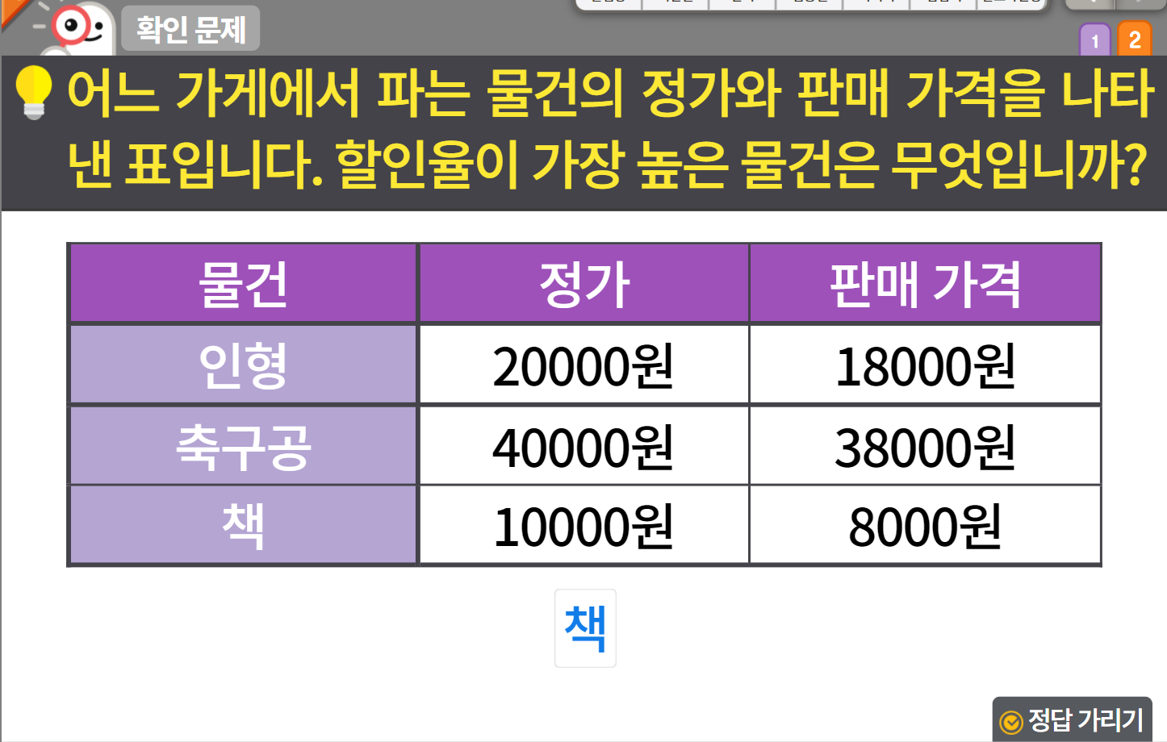
6-1
4. 비와 비율
suh_0601_04_0007_401_1.html
07 백분율이 사용되는 경우를 알아볼까요
수정사항
기존 1,2번은 4,5번에 넣고 1,2,3번 문제 신규 추가
1 | 발문 앞 블릿 디자인 수정
2 | 풀이 확인 버튼 및 팝업 내용 추가(미니 팝업창 다음 슬라이드)
3 | 정답 확인>정답 가리기로 토글됨.
4
5
1
2
3

Slide 27
6-1
4. 비와 비율
suh_0601_04_0007_401_1.html
07 백분율이 사용되는 경우를 알아볼까요
수정사항
<풀이 확인 클릭 시 나타나는 화면>
1 | 볼드
2
3
4
5
인형의 할인율: ×100＝ ×100＝10이므로 10 %
축구공의 할인율: ×100＝ ×100＝5이므로 5 %
책의 할인율: ×100＝ ×100＝20이므로 20 %이므로
책의 할인율이 가장 높습니다.
20000-18000
20000
2000
20000
#1
40000-38000
40000
2000
40000
#1
10000-8000
10000
2000
10000
#1

Slide 28
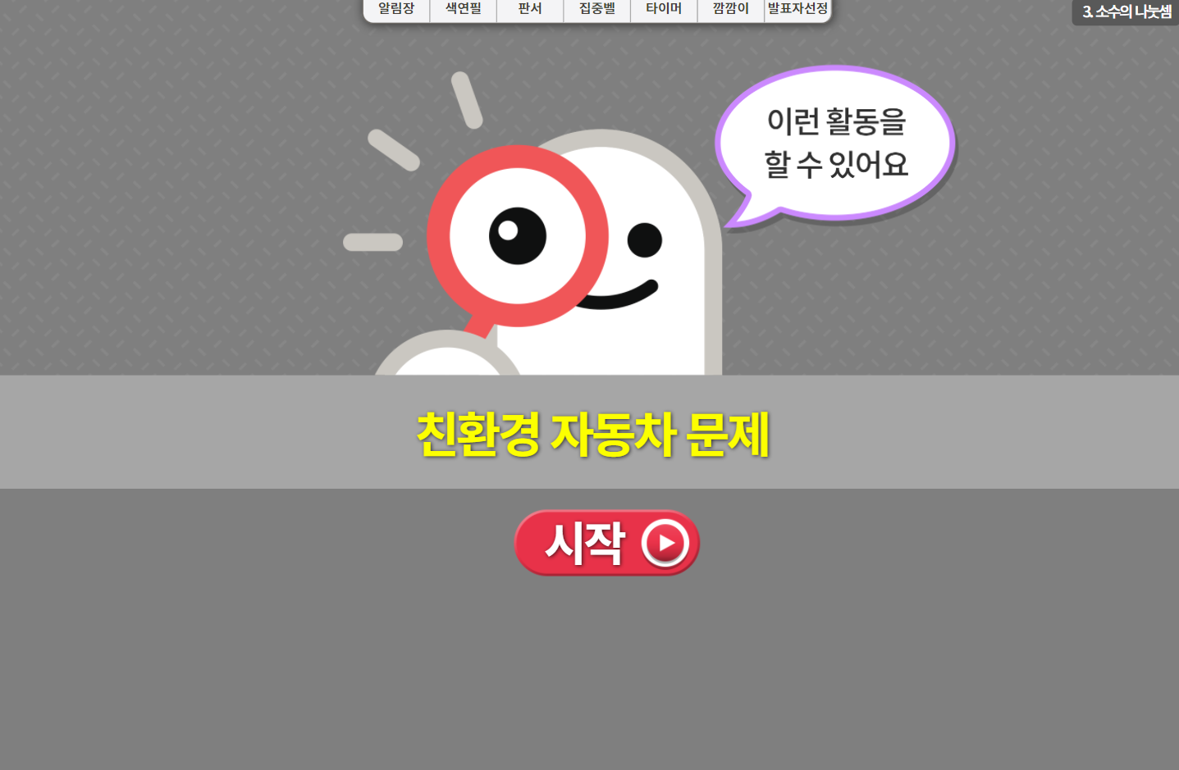
6-1
4. 비와 비율
suh_0601_04_0007_501_1.html
07 백분율이 사용되는 경우를 알아볼까요
수정사항
이런 활동을 할 수 있어요 전체 페이지 디자인 비고 참고
1 | 이런 활동을 할 수 있어요 게이트 페이지 디자인 수정
2 | 삭제
3
4
5
1
2

Slide 29
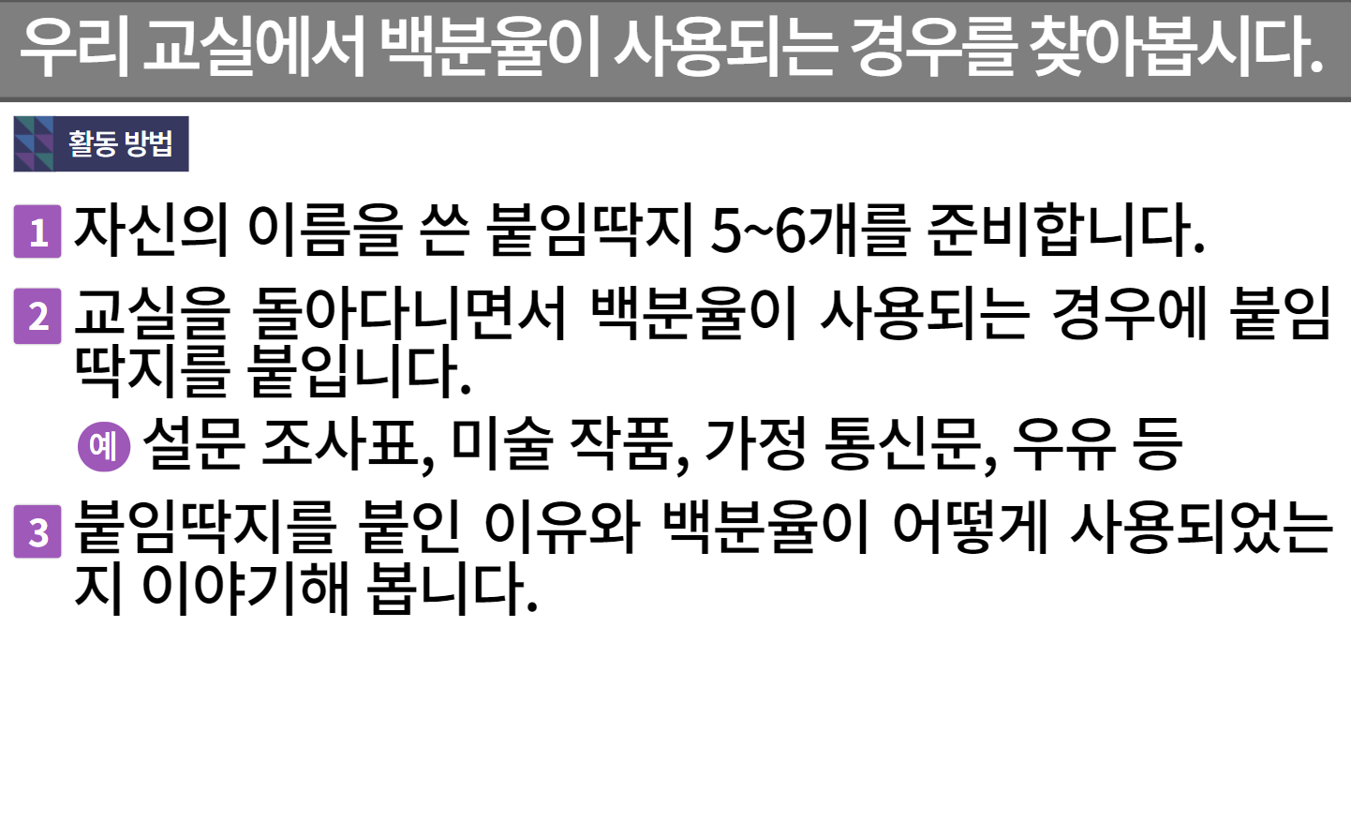
6-1
4. 비와 비율
suh_0601_04_0007_501_1.html
07 백분율이 사용되는 경우를 알아볼까요
수정사항
이런 활동을 할 수 있어요 전체 페이지 디자인 비고 참고
1 | 대발문 앞 활동+ 약물 추가
2 | 활동 방법 디자인 수정
3 | 숫자 약물 디자인 수정
4 | 예 약물 디자인 수정
5
1
2
4
3

